Slide 1
Praveké náleziská na Slovensku

Slide 2
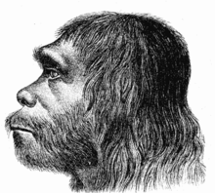
Človek neandertálsky
nižšia robustná postava
výrazné nadočnicové oblúky
lebka s ustupujúcim čelom
fyzicky silný a odolný
poznal oheň
vyrábal kamenné nástroje
lovec a zberač
život v tlupách
mŕtvych pochovával

Slide 3
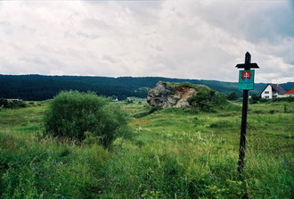
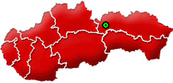
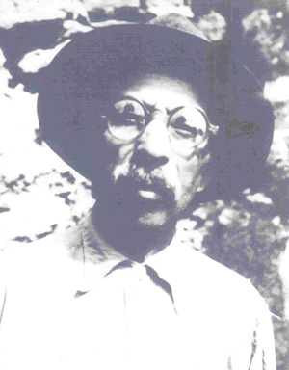
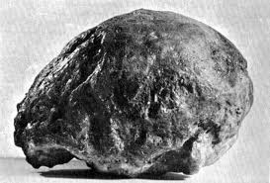
Miesta nálezov po neandertálcovi
Gánovce pri Poprade – nálezisko travertínového odliatku mozgu neandertálca
Koloman Koky - strelmajster, ktorý našiel odliatok lebky

Slide 4
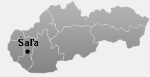
Čelová kosť neandertálskej ženy vybagrovaná z riečiska Váhu pri Šali

Slide 5
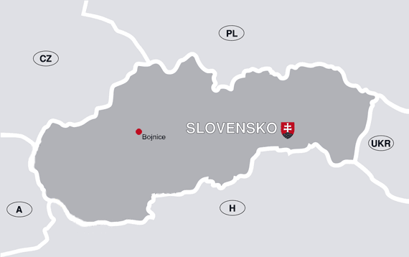
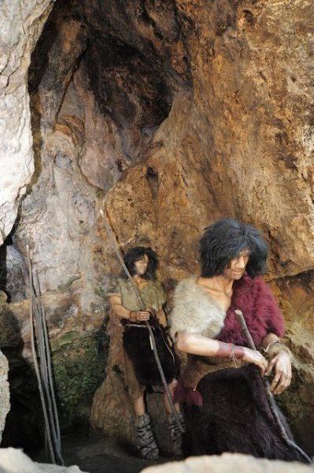
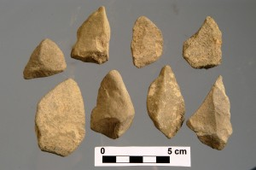
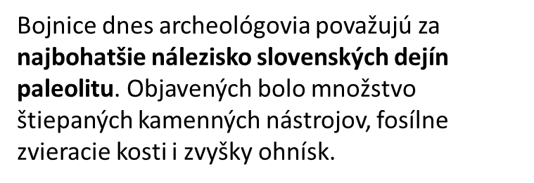

Slide 6
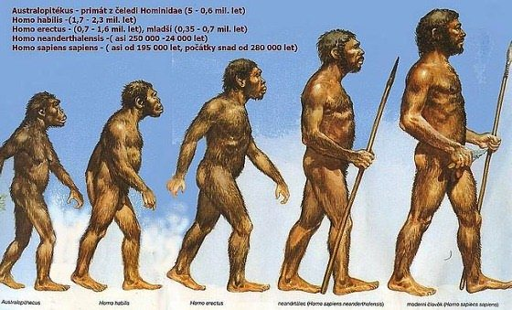
Človek dnešného typu
telesné znaky ako súčasný človek
používanie ohňa
výroba kamenných, kostených a drevených nástrojov
výborný lovec
budovanie obydlí
život v skupinách
pochovávanie mŕtvych
kultový život

Slide 7
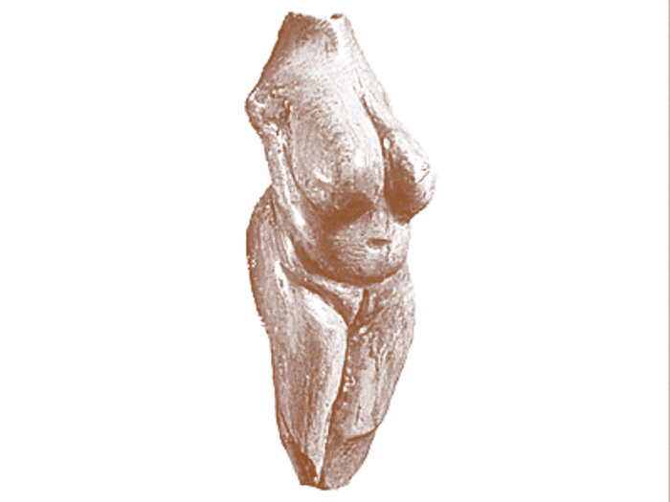
Miesta nálezov po človekovi dnešného typu
Moravany nad Váhom - v roku 1938 sa tu našla soška ženy vyrezávaná z mamutieho kla, Moravianska venuša, ktorá býva datovaná do roku 22 800 pr. n.l. Je to najstarší doklad výtvarného prejavu na Slovensku. Originál sošky sa nachádza v expozícii Klenoty dávnej minulosti Slovenska na Bratislavskom hrade.

Slide 8
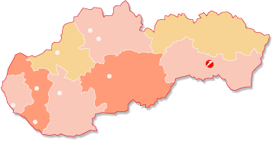
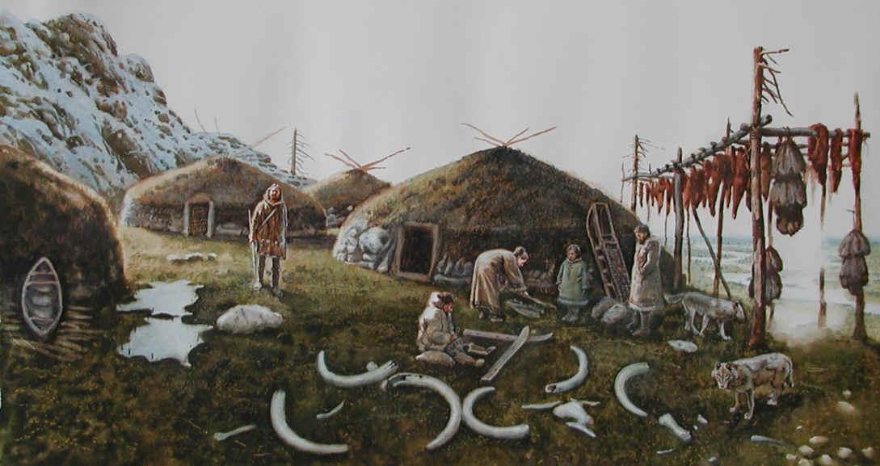
Barca pri Košiciach – praveké sídlo lovcov mamutov
zvyšky stanových obydlí, ohniská a mnoho kamenných nástrojov

Slide 9
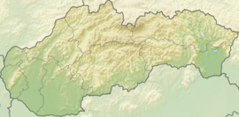
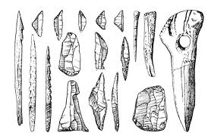
Plavecký Mikuláš – nálezisko pracovných nástrojov

